Slide 1
www.anderslezen.be Moderne lectuurverspreiding via Daisy en internet
Bert Paepen (Pyxima)

Slide 2
Achtergrond: AudioKrant online
Druk op productietijd dagelijkse AudioKrant
Nadelen cd distributie
Daisy Online Delivery Protocol
Netwerk Daisy spelers op de markt
Notes:
Cd distributie: kostprijs, logistiek, niet op maat, afval

Slide 3
Anderslezen.be
Gezamenlijk online distributieplatform in Vlaanderen
Eén toegangspunt voor online toegankelijke lectuur
Sinds eind mei 2011: 2 kranten (Kamelego)
Vanaf 2012: ± 10 magazines (PHK)
Toekomst: ±15.000 boeken (Luisterpunt)
Andere lectuur is steeds welkom!
Krant op maat !

Slide 4
Leesmateriaal van verschillende bronnen
Samen op één toegangspunt
Breed toegankelijk
Computer
Daisy speler
Mobiele telefoon
Tablet
Beveiliging zonder te grote drempels

Slide 5
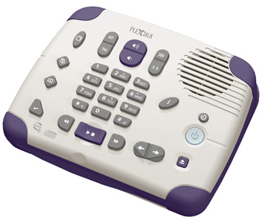
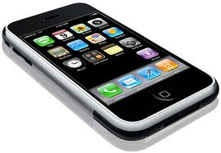
Notes:
Download
Online lezen
Podcast
Daisy-speler
MP3-speler
Smart phone

Slide 6
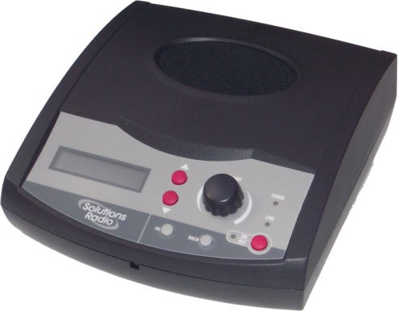
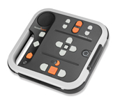
Daisy-speler
MP3-speler voor toegankelijke luisterboeken
Gestructureerd lezen
Directe online toegang
Boekenplank
Online lezen (streaming)
Downloaden en offline lezen

Slide 7
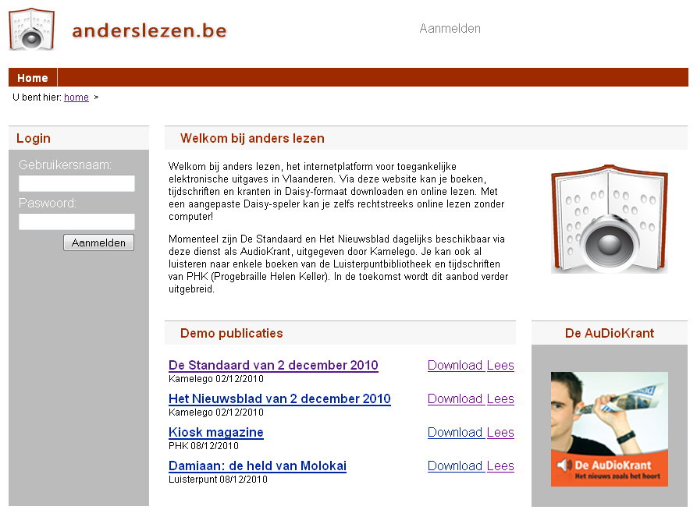
Website

Slide 8
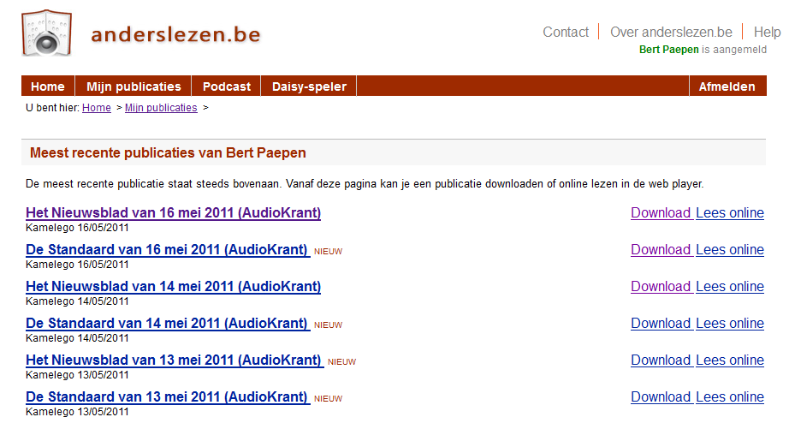
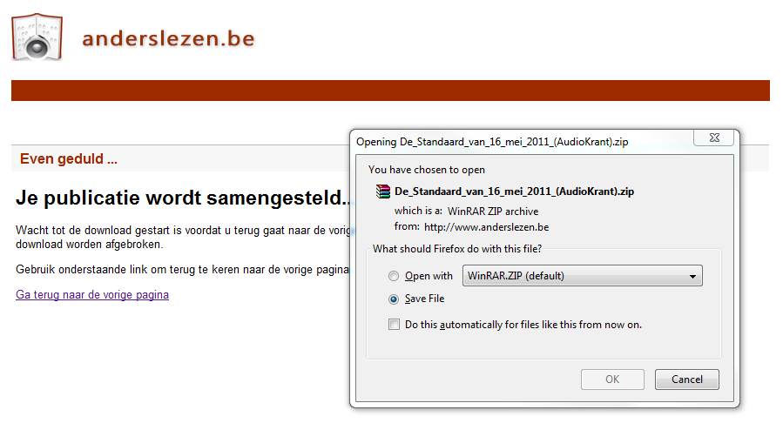
Website - download

Slide 9
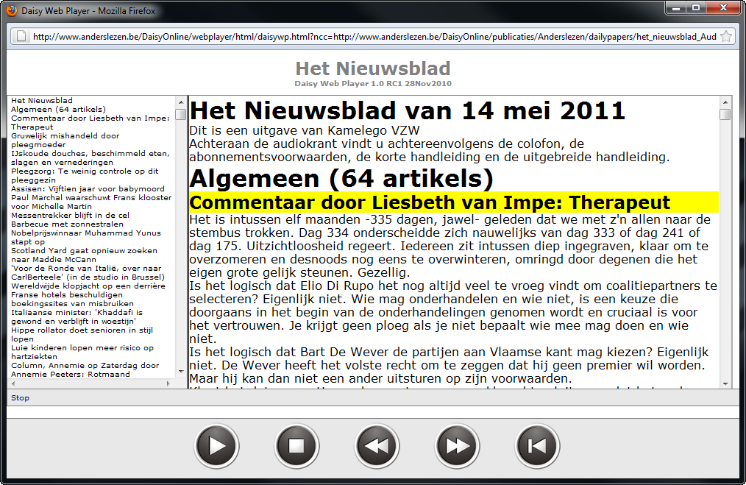
Website - Online lezen

Slide 10
Podcast Automatisch downloaden

Slide 11
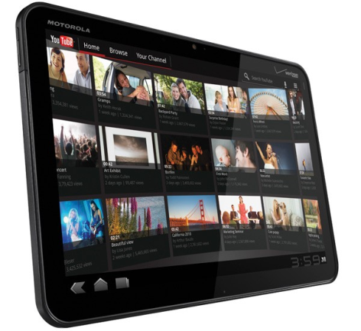
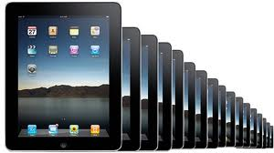
Mobiel

Slide 12
Krant op maat
Inhoud aangepast naar voorkeuren
Persoonlijk profiel
Rubrieken bv. sport, binnenland, cultuur, wetenschap
Regio’s
TV gids
Beurstabellen

Slide 13
Voordelen online lezen
Lezers
Sneller beschikbaar
Boeken altijd bij de hand
Nieuwe versies
Sneller navigeren
Keuzevrijheid toegang
Aanbieders
Geen CD productie en distributie
Sneller en beter lezers bereiken
Aanvulling op bestaande diensten
Integreerbaar met eigen catalogus

Slide 14
anderslezen.be als platform uniek in Europa en ver daarbuiten

Slide 15
www.anderslezen.be
www.online-daisy.com
Bert Paepen
Managing Director Pyxima
bert.paepen@pyxima.com

